Slide 1

청년취업아카데미
엔터테인먼트 기업 인재상
김진석 (가온클래식 대표)

Slide 2
엔터테인먼트기업 인재상
엔터테인먼트 기업의 주요분야
음악산업
방송 및 미디어
영화 및 영상 산업
게임 및 인터렉티브 콘텐츠
공연, 문화사업

Slide 3
엔터테인먼트기업 인재상
엔터테인먼트 기업
🎵 음악 & 아이돌 기획사: HYBE, SM, YG, JYP, 카카오엔터테인먼트
📺 방송사 & 콘텐츠 제작사: CJ ENM, 스튜디오드래곤, MBC, SBS
🎬 영화사: 롯데엔터테인먼트, 쇼박스, NEW
♬ 클래식 관련 : SONY(레이블), 마스트미디어, 서울시립교향악단, 국립합창단

Slide 4
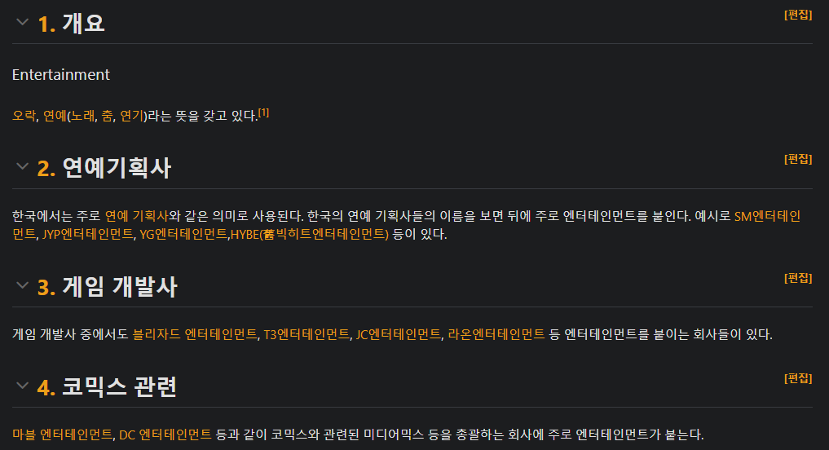
엔터테인먼트기업 인재상

Slide 5
엔터테인먼트기업 인재상
엔터테인먼트 기업의 주요분야
음악산업 : K-pop가수, 아이돌 기획 및 매니지먼트 / 음원 제작 및 유통 / 공연 기획
방송 및 미디어 : 드라마, 예능 제작 및 유통 / 유튜브, SNS콘텐츠 기획
영화 및 영상 산업 : 영화 제작, 배급 / OTT 콘텐츠 제작
게임 및 인터렉티브 콘텐츠 : 모바일, PC, 콘솔 게임 개발 및 서비스 / VR(가상현실), AR(증강현실)
공연, 문화사업 : 뮤지컬, 연극, 클래식 공연기획 및 운영 / 팬미팅, 콘서트 등 이벤트 기획

Slide 6



엔터테인먼트기업 인재상
엔터테인먼트 기업 주요 최신 트렌드
OTT 플랫폼 경쟁 심화
숏폼 콘텐츠 급성장
팬덤 비즈니스의 진화 (위버스, 버블 등)
글로벌 시장의 K문화 위상
OTT를 통한 K-무비, K-드라마 수출 증가
엔터테인먼트 x 커머스 강화
클래식 단체의 디지털 혁신, K-클래식 붐
탄소중립, 사회적 가치

Slide 7
엔터테인먼트기업 인재상
다양한 직무
연예인 매니저: 아티스트의 일정 관리, 활동 지원, 대외 커뮤니케이션을 담당
마케팅 기획: 프로모션 전략 수립, 브랜드 관리, 시장 분석 등을 통해 회사와 아티스트의 이미지를 구축
해외 영업: 글로벌 시장에서의 비즈니스 기회를 발굴하고 해외 파트너십을 관리
영상 디자이너 및 편집자: 뮤직비디오, 광고 등 다양한 영상 콘텐츠를 기획, 촬영, 편집
사운드 엔지니어: 음악 녹음, 믹싱, 마스터링 등 음향 관련 작업을 수행
제품 디자이너: 아티스트 관련 상품 및 굿즈를 디자인
콘텐츠 마케터: 디지털 콘텐츠 기획 및 배포 전략을 수립하고 실행
홍보 담당자: 언론 대응, 보도자료 작성 등 회사와 아티스트의 대외 홍보를 담당
AE(광고기획자): 광고 캠페인 기획 및 실행을 총괄
회계 및 재무 담당자: 재무 관리, 회계 처리, 예산 수립 등을 담당
IR·공시 담당자: 투자자 관계 관리 및 공시 업무를 수행
공간 디자이너: 사무실, 스튜디오 등 물리적 공간의 디자인과 최적화를 담당

Slide 8
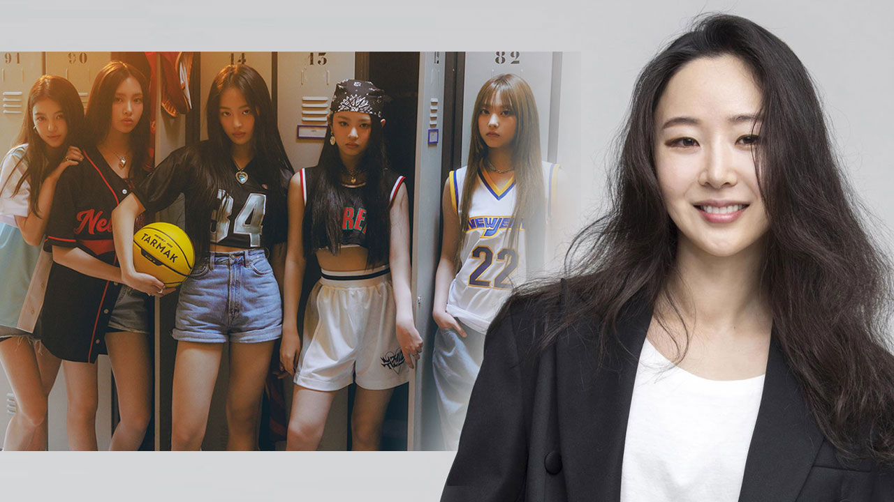
엔터테인먼트기업 인재상
주요 직무별 역할 및 요구 역량
경영 / 기획: 비즈니스 전략, 투자, IP(지식재산)관리
콘텐츠 제작: 프로듀싱, 스토리텔링, 디지털 콘텐츠 제작 - 영상 제작, 트렌드 분석
음악 / 공연: A&R, 프로덕션, 공연기획 및 운영 - 음악 제작, 음원시장 이해
디자인 / 영상 편집: 포트폴리오 제출

Slide 9
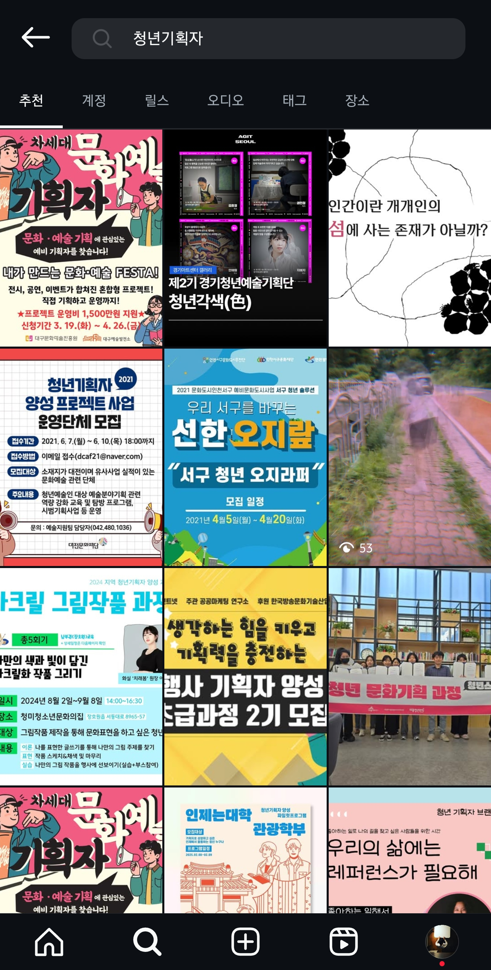
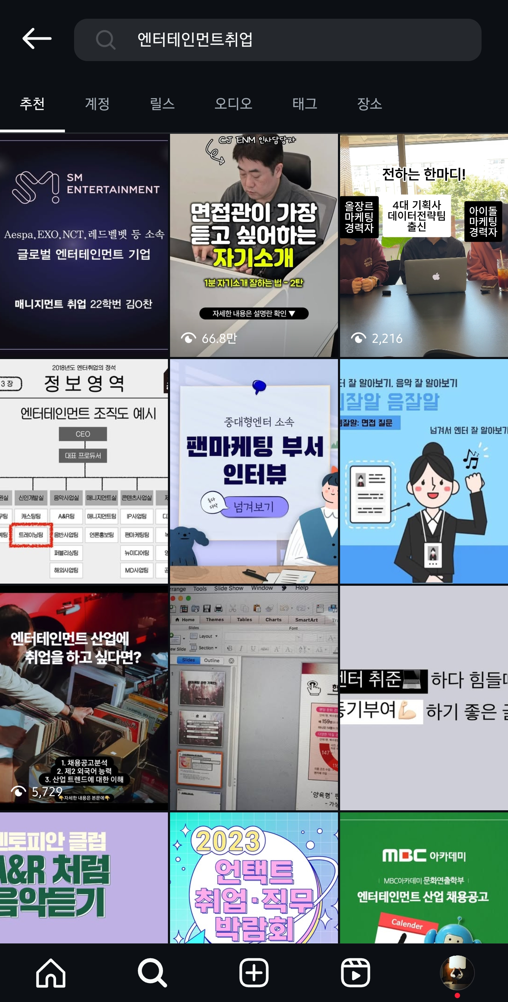
엔터테인먼트기업 인재상
포트폴리오 및 이력서 준비
아티스트 및 콘텐츠 기획 경험 쌓기 (유튜브, SNS활동)
공연, 페스티벌 기획 및 운영 등 실무 경험
실무 경험 강조 (인턴십, 프로젝트 참여, 개인 콘텐츠)
콘텐츠 기획서, 마케팅 사례 등 구체적 자료 포함
→ 숫자로 수치화 해서 표기

Slide 10
엔터테인먼트기업 인재상
포트폴리오 및 이력서 준비
언어 능력: 영어 (TOEIC, OPIC, 해외 경험), 일본어, 중국어 등
자격증: 마케팅·데이터 분석 관련 자격증 (예: 구글 애널리틱스, SNS 마케팅 등)

Slide 11
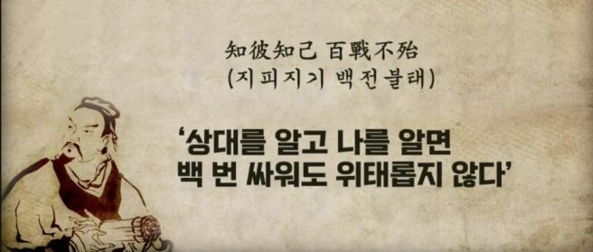
엔터테인먼트기업 인재상 (예:하이브)
하이브의 주요 비즈니스 전략 및 기업가정신 이해
레이블 시스템을 통하여 독립성을 보장하고 협업을 통한 글로벌 확장(빅히트, 어도어 등)
위버스를 통한 아티스트와 팬의 직접적인 소통 강조 - 팬덤 비즈니스
글로벌 & 로컬 전략 - 하이브 아메리카 설립, 일본 동남아 등 현지 특화된 K-POP그룹 론칭
테크놀로지 + 엔터의 새로운 플랫폼 개발
#혁신 #도전정신 #창의성 #글로벌감각

Slide 12
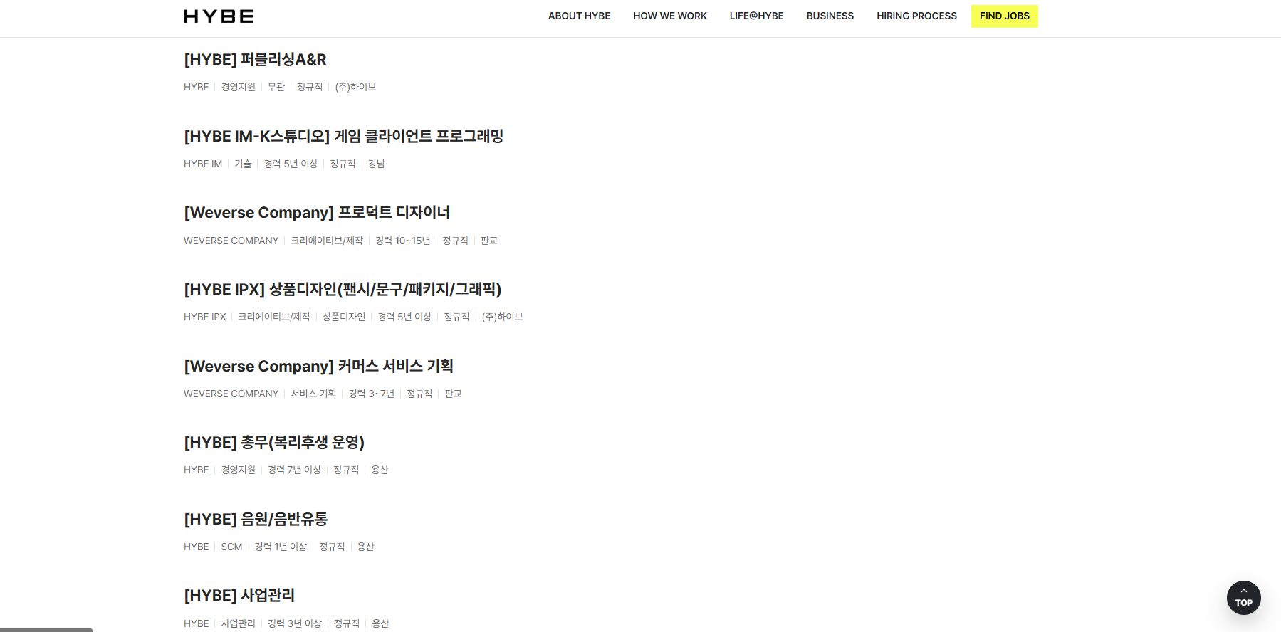
엔터테인먼트기업 인재상

Slide 13
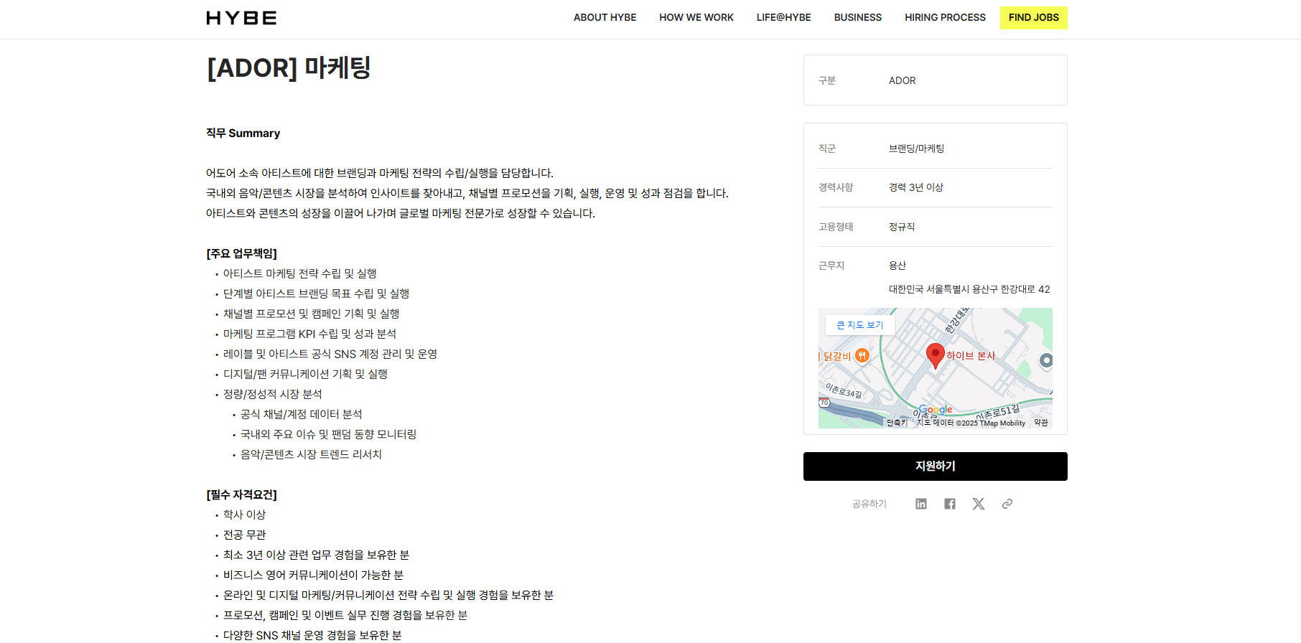
엔터테인먼트기업 인재상

Slide 14
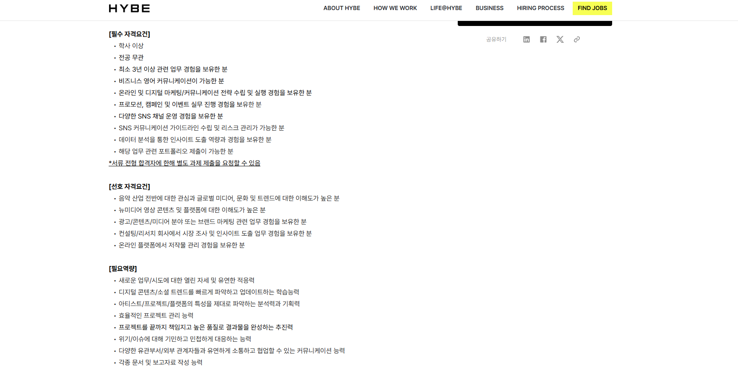
엔터테인먼트기업 인재상

Slide 15
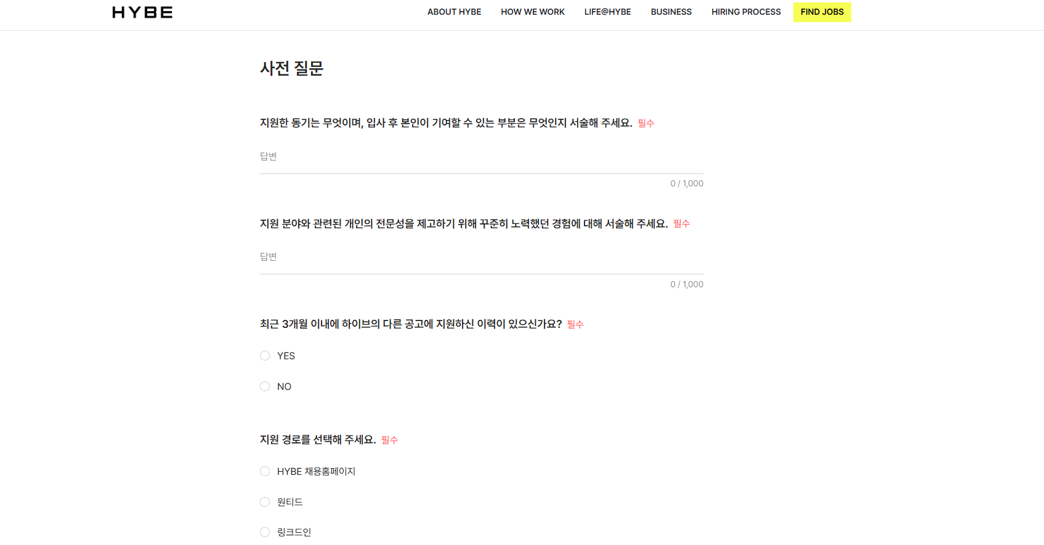
엔터테인먼트기업 인재상

Slide 16
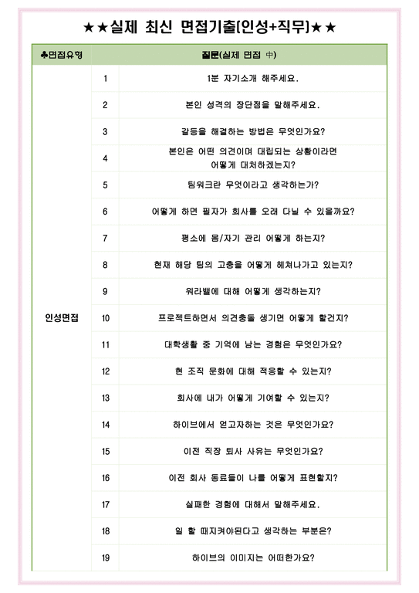
엔터테인먼트기업 인재상

Slide 17
자기소개서를 효과적으로 쓰는 방법
자기소개서는 단순히 본인을 소개하는 글이 아니라, 지원하는 회사(직무)에 적합한 인재임을 증명하는 문서이다. 차별화된 경험과 강점을 강조하는 것이 중요하다.
"스토리텔링"을 활용
✔ 단순히 스펙을 나열하는 게 아니라, 자신만의 경험과 강점을 이야기로 풀어내기
✔ 지원 직무와 관련된 구체적인 사례를 넣어 설득력 강화
✔ "왜 이 직무를 선택했는가?"에 대한 자기만의 동기를 담기
✅※ 나쁜 예시 (단순 나열)
"저는 콘텐츠 기획에 관심이 많아 여러 프로젝트에 참여했습니다. SNS 마케팅과 영상 편집을 할 수 있으며, 글로벌 팬덤에 대한 이해도 있습니다."
✅ ※좋은 예시 (스토리텔링 적용)
"전 세계 K-POP 팬들이 어떻게 콘텐츠를 소비하는지 궁금해 자체적으로 SNS 분석 프로젝트를 진행했습니다. 유튜브·틱톡·인스타그램에서 특정 콘텐츠의 반응 차이를 비교하며, 글로벌 팬덤의 콘
텐츠 소비 패턴을 발견했습니다. 이를 바탕으로 실전 마케팅 캠페인을 기획하여, 조회수 100만 회를 달성한 경험이 있습니다."
"STAR 기법"으로 강점 어필하기
✔ S (Situation): 어떤 상황이었는가?
✔ T (Task): 해결해야 할 과제는 무엇이었는가?
✔ A (Action): 내가 한 구체적인 행동은?
✔ R (Result): 결과적으로 무엇을 성취했는가?
"회사 & 직무와 연결"하는 문장 포함하기
✔ "내가 왜 회사(혹은 특정 직무)에 적합한 인재인지"를 명확하게 언급
✔ 회사의 기업가정신, 미션, 사업 방향과 연결
✔ "내 경험이 회사에서 어떻게 활용될 수 있는지" 어필
"숫자 & 결과 중심"으로 작성하기
✔ 경험을 단순히 "참여했다"가 아니라, 어떤 성과를 냈는지 구체적으로 작성
✔ 가능하면 숫자(%)를 활용해 임팩트 있는 문장 만들기

Slide 18

엔터테인먼트기업 인재상

